Slide 1
Spécifications fonctionnelles

Slide 2
Spécifications fonctionnelles
Workflows généraux (Visites, défauts, actions)
Workflow pour les inspections DREAL
Workflow pour les inspections VTA
Workflow pour les études de modernisation

Slide 3
Moteur de workflow
La solution dispose-t-elle d’un moteur de workflow qui permet la saisie des visites, des défauts et des actions?
… ainsi que la validation des étapes associées à leur cycle de vie?

Slide 4
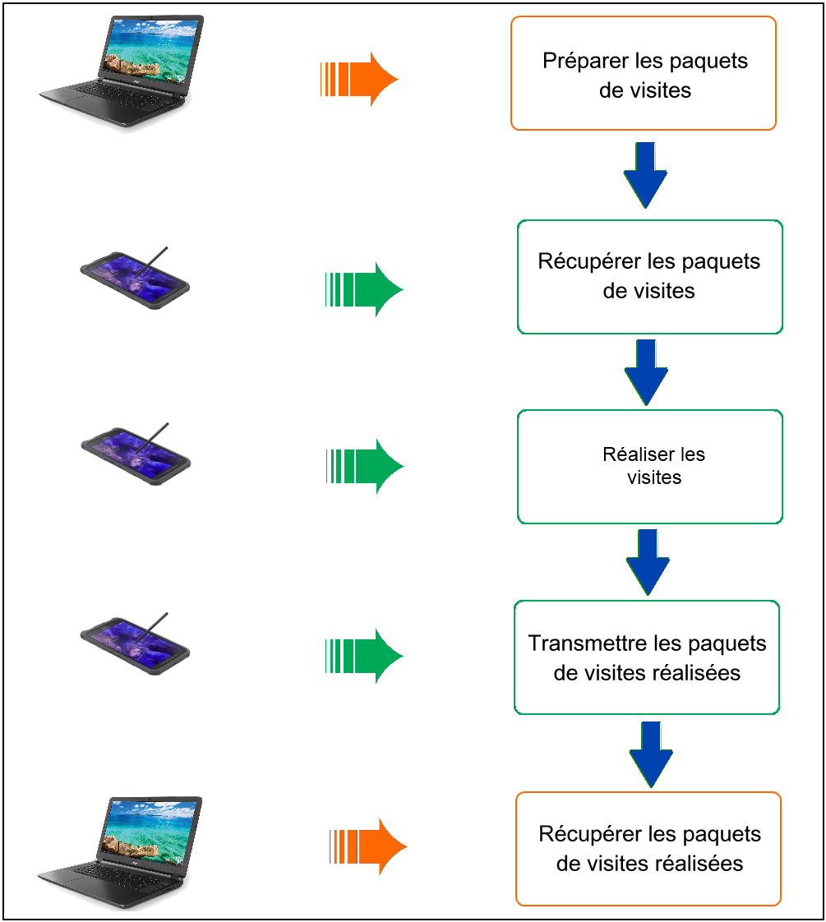
Les visites
Processus pour la réalisation des visites sur le terrain

Slide 5
Les visites
Tableau des interventions par année d’une écluse (Fontinettes) avec une VTA 2021 validée et l'action post VTA 2022 associée.

Slide 6
Les visites
Suivi des visites : notification à la connexion des visites terminées à valider.

Slide 7
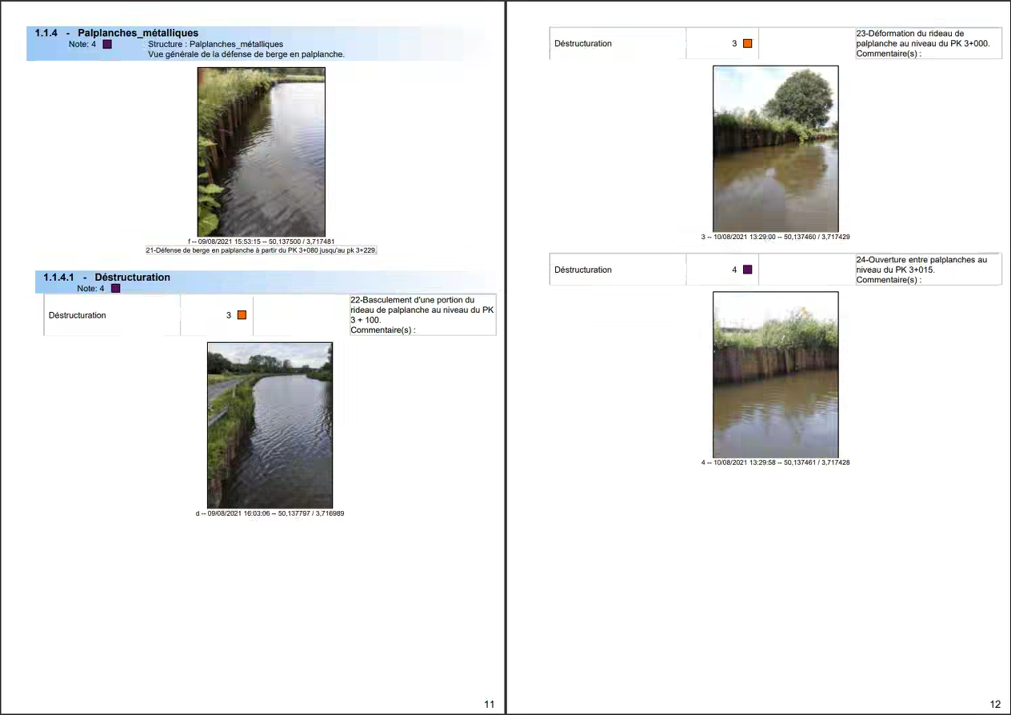
Les défauts
Les défauts sont relevés dans les VTA, les visites post crues, …

Slide 8
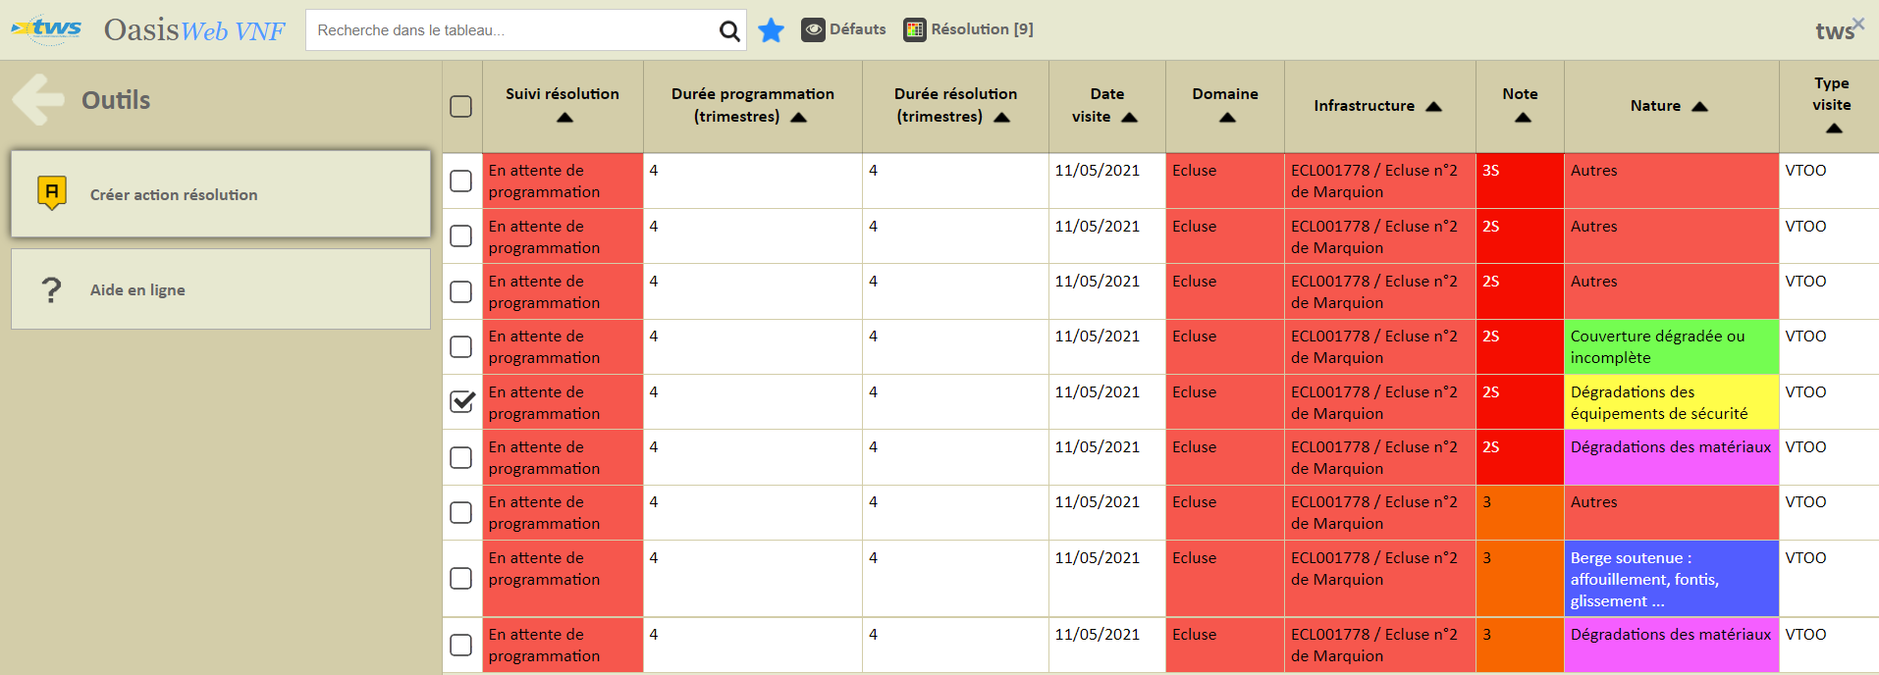
Les défauts
Création d’une action de résolution sur un défaut de type « Atteinte à la sécurité des personnes » relevé dans la VTA.

Slide 9
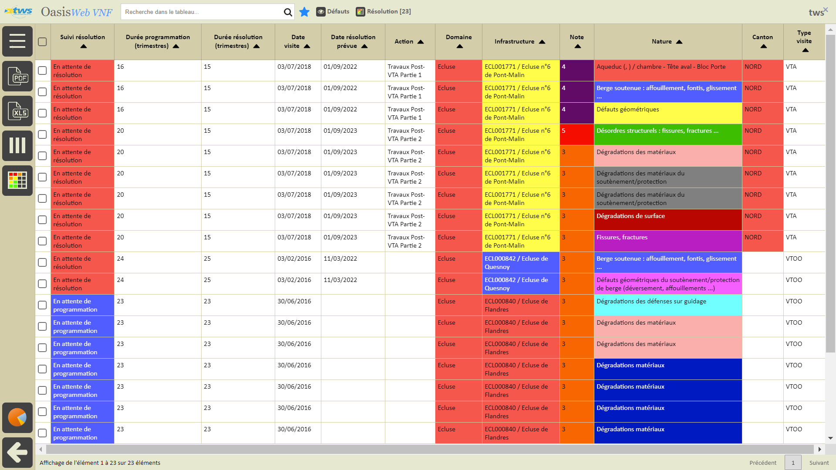
Les défauts
Tableau de résolution des défauts.

Slide 10
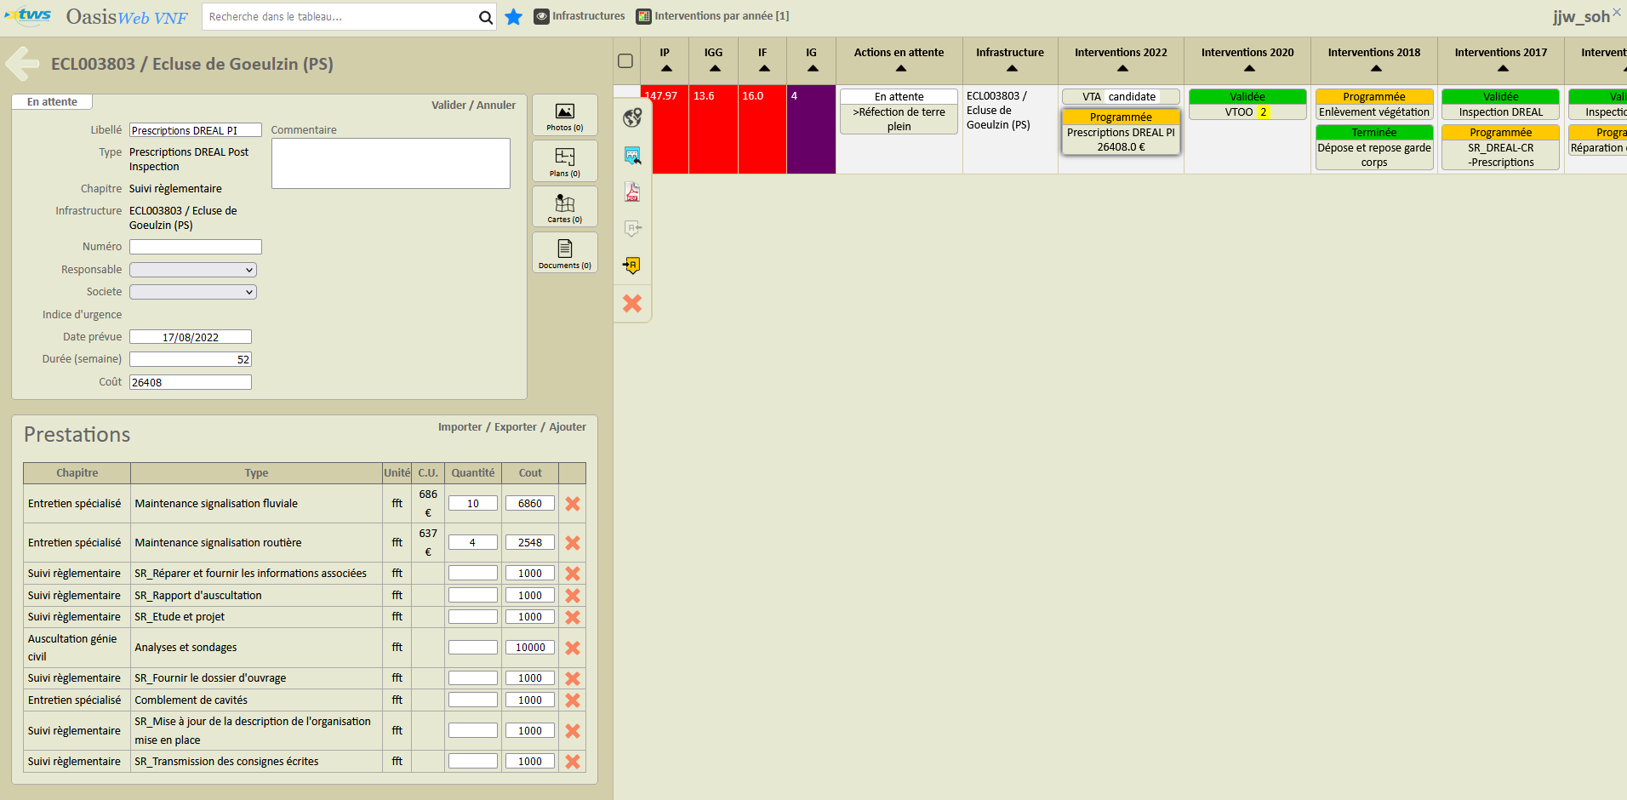
Les défauts
Programmation d’une action SR Prescription DREAL : prestations, date prévue, durée.

Slide 11
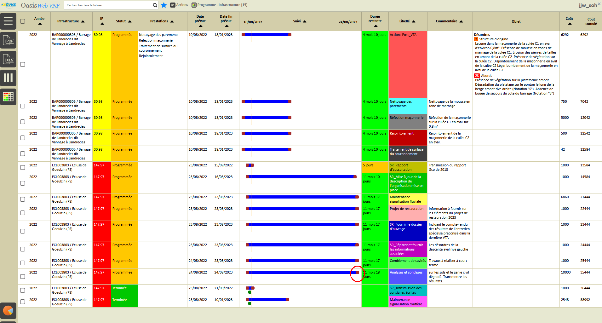
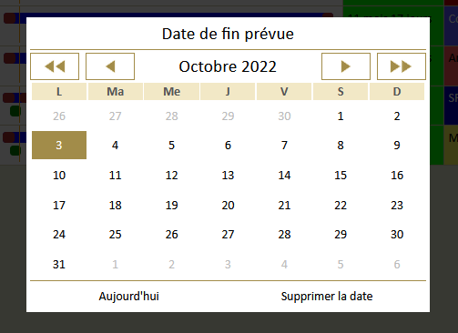
Les actions
Ajustement de la date de fin prévue d'une prestation.

Slide 12
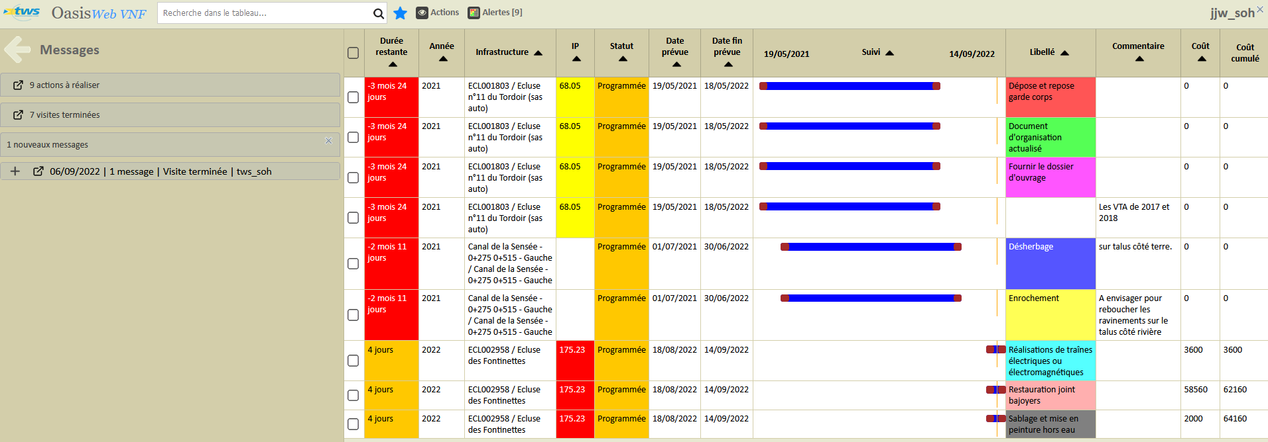
Les actions
Suivi des actions : notification des alertes.

Slide 13
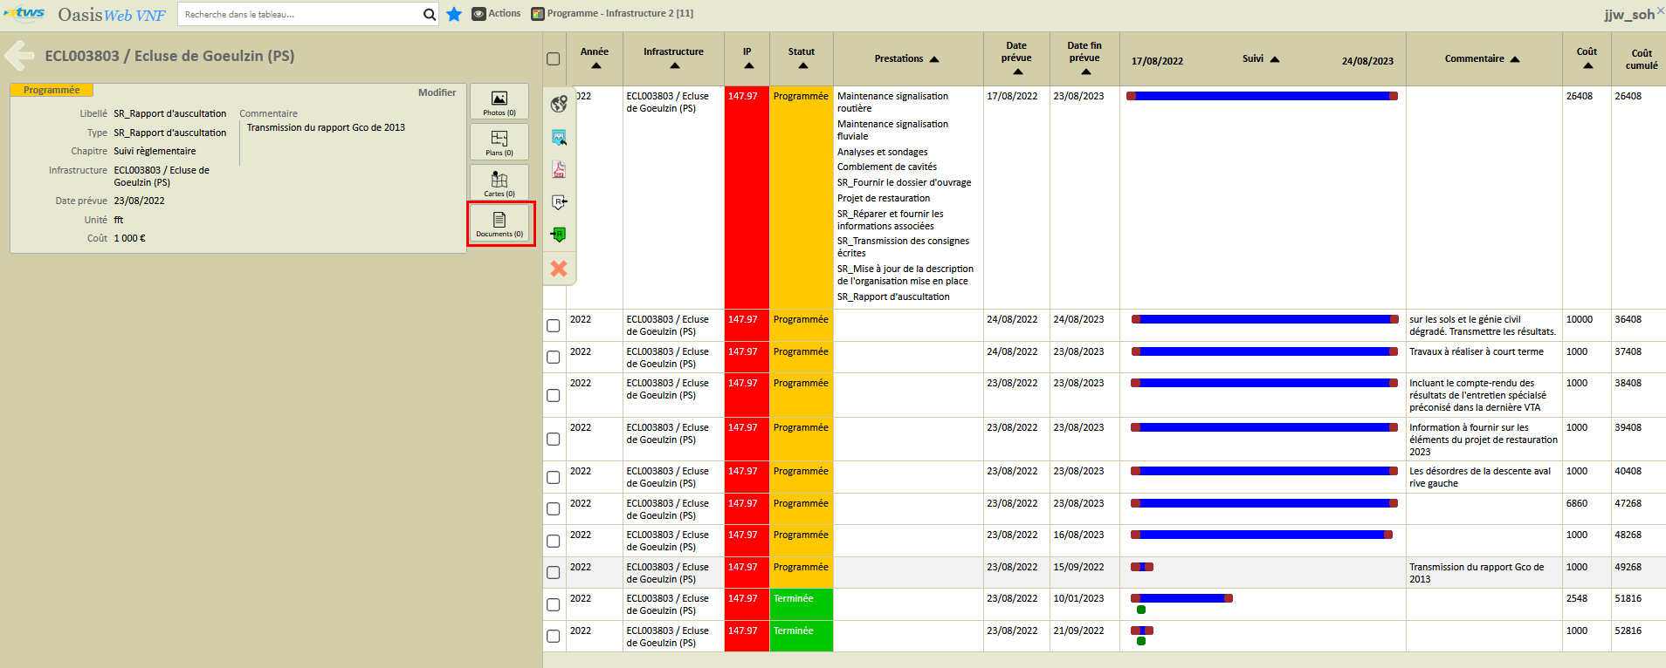
Les actions
Réalisation de l’action : entrée des documents associés à celle-ci et passage dans le statut terminé.

Slide 14
Workflow de validation
Toutes les saisies n’auront pas besoin d’un workflow : est-il possible d’administrer les types de saisie ayant besoin d’un workflow de validation ?
La validation des visites (VTA, inspections DREAL, visites post crues, …) déclenche les workflows des défauts et des actions.

Slide 15
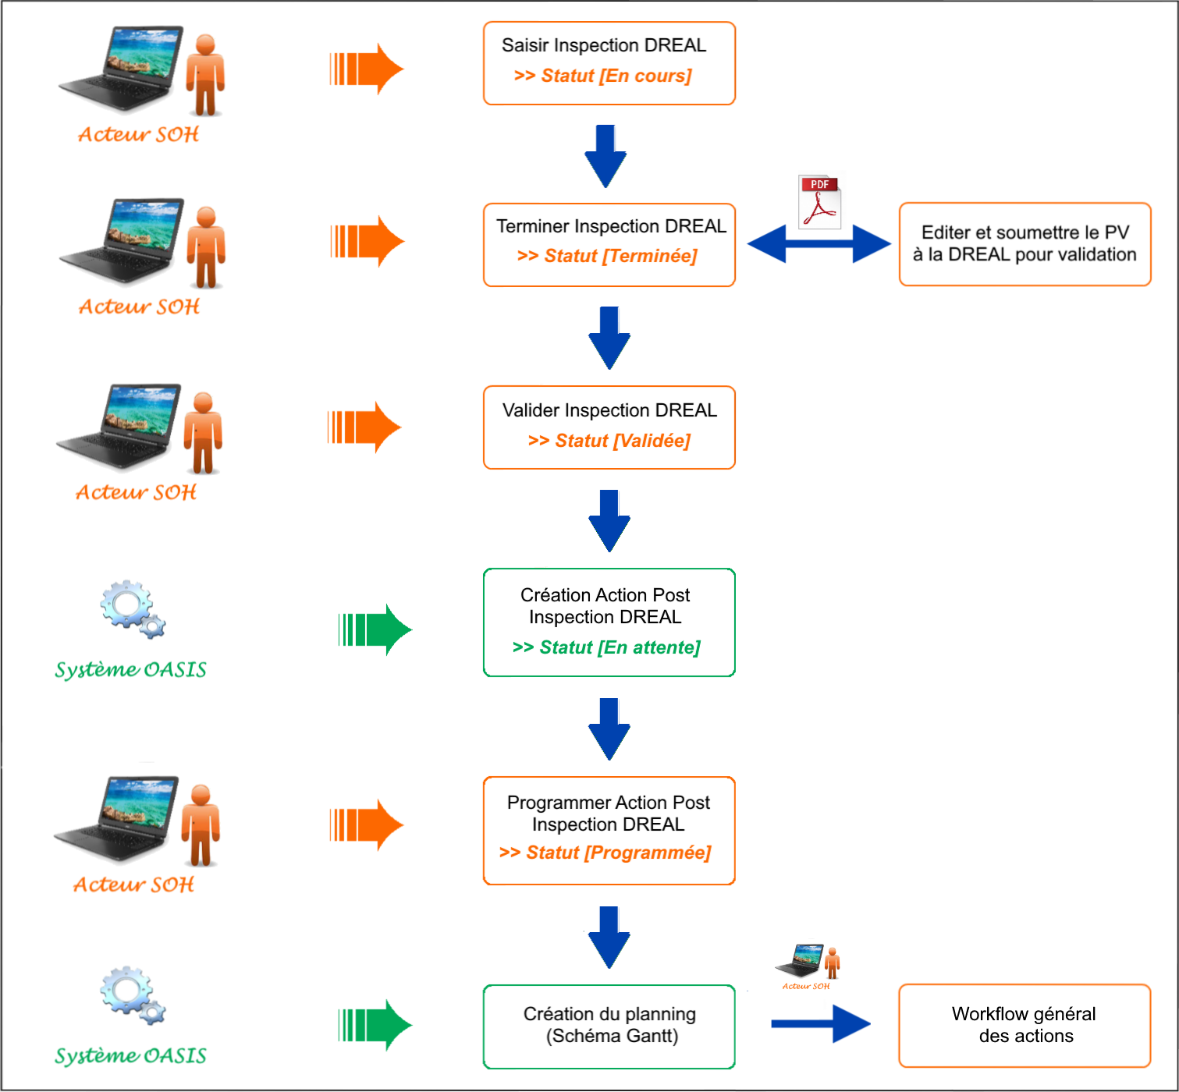
Inspections DREAL
Processus associé aux inspections DREAL

Slide 16
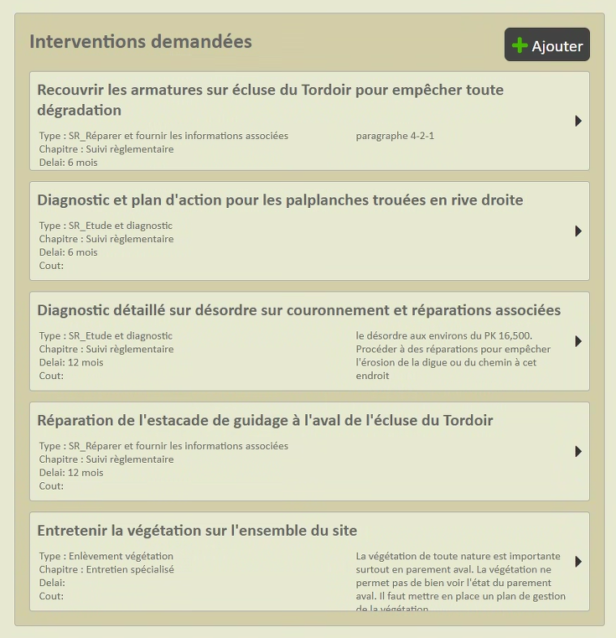
Inspections DREAL
Formalisation des interventions demandées par la DREAL : libellé, type, délai, commentaires

Slide 17
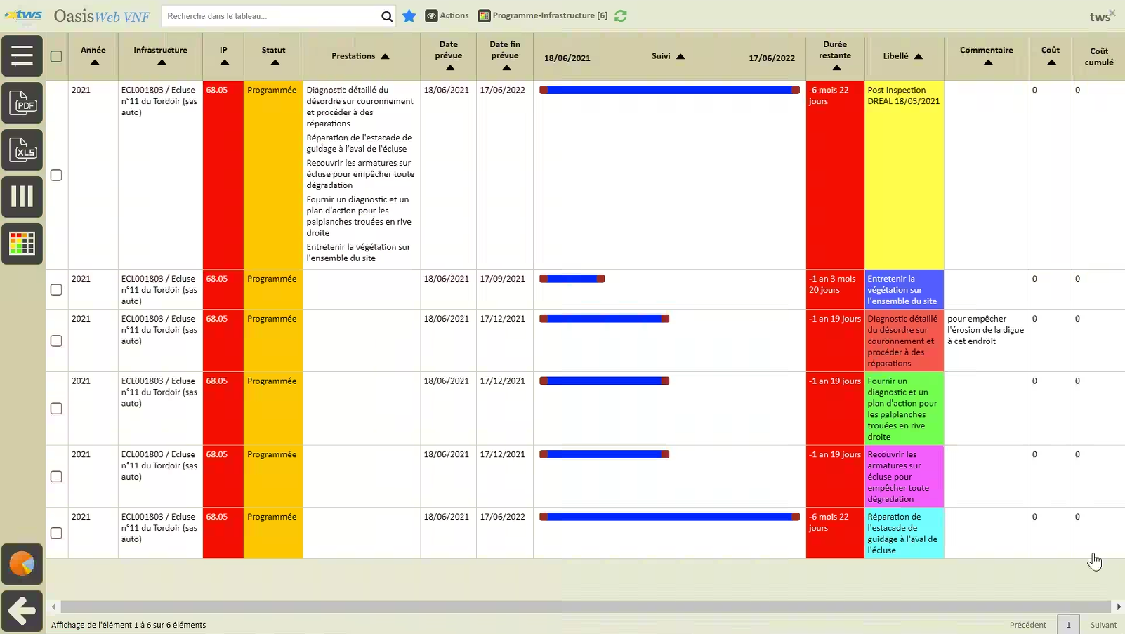
Inspections DREAL
Action de SR 2021 (Ecluse n°11 du Tordoir).

Slide 18
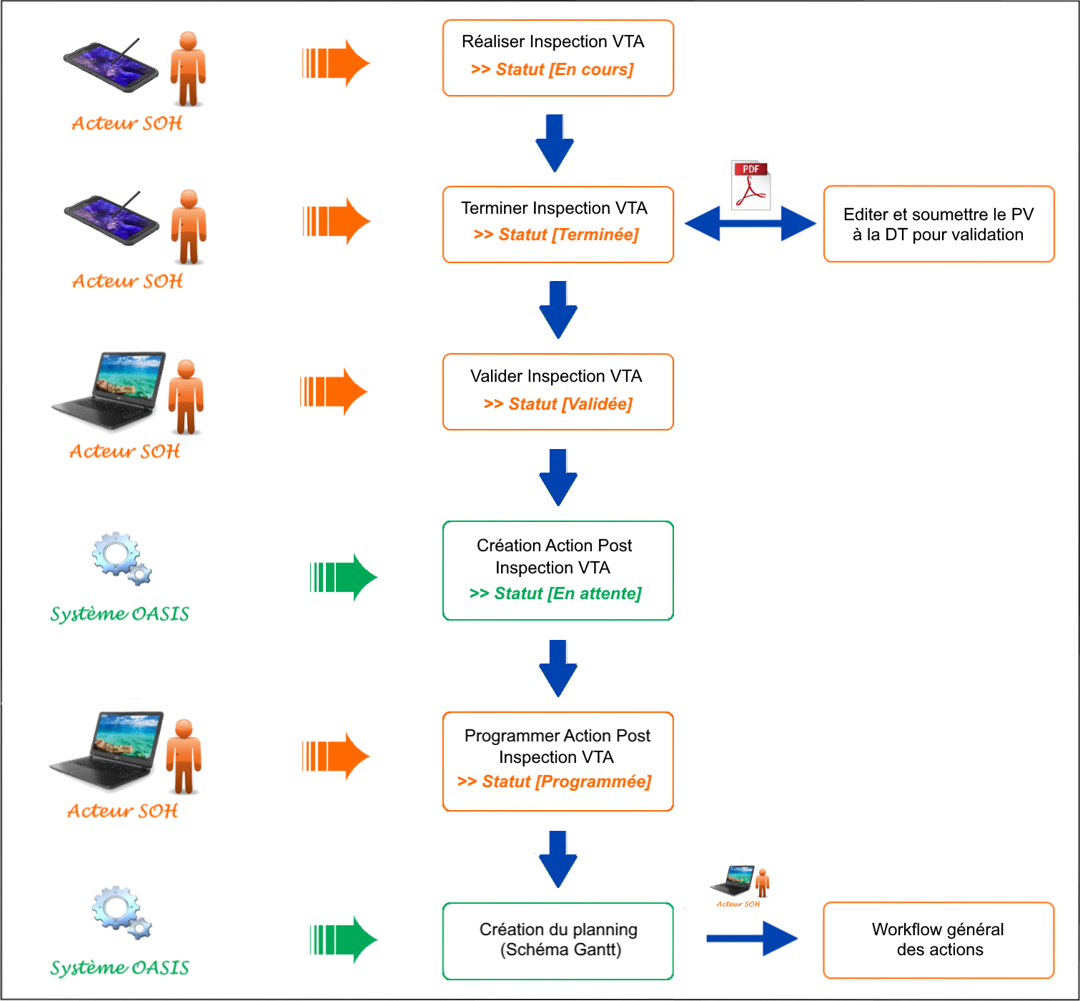
Inspections VTA
Processus associé aux Inspections VTA

Slide 19
Inspections VTA
Procès Verbal Inspection VTA (Extrait).

Slide 20
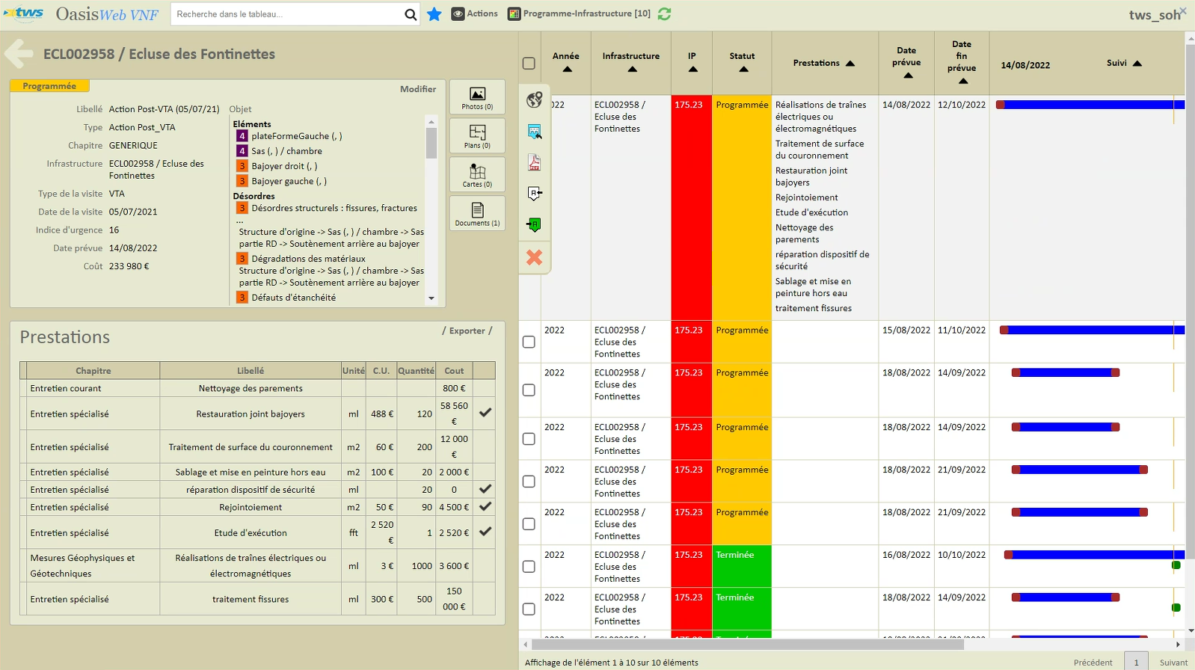
Inspections VTA
Action post VTA 2022 (Ecluse des Fontinettes).

Slide 21
Etudes de modernisation
Processus associé aux études de modernisation

Slide 22
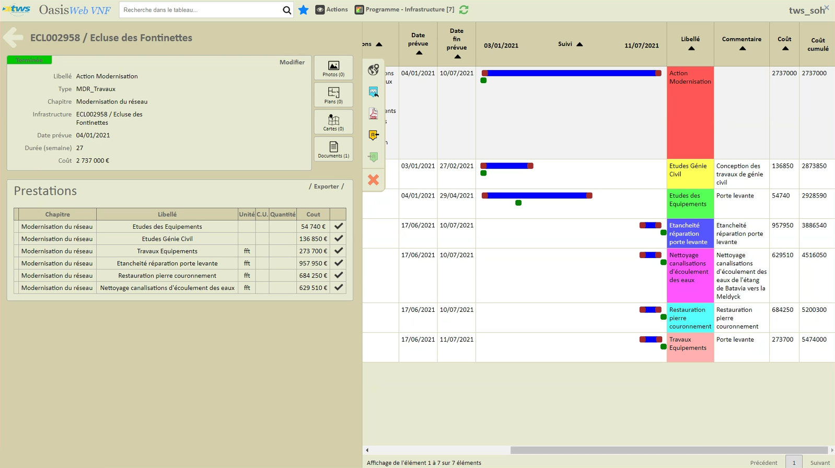
Etudes de modernisation
Action de modernisation 2021 (Ecluse des Fontinettes).

